Slide 1
Тренажер
«Не ошибись!»

Slide 4
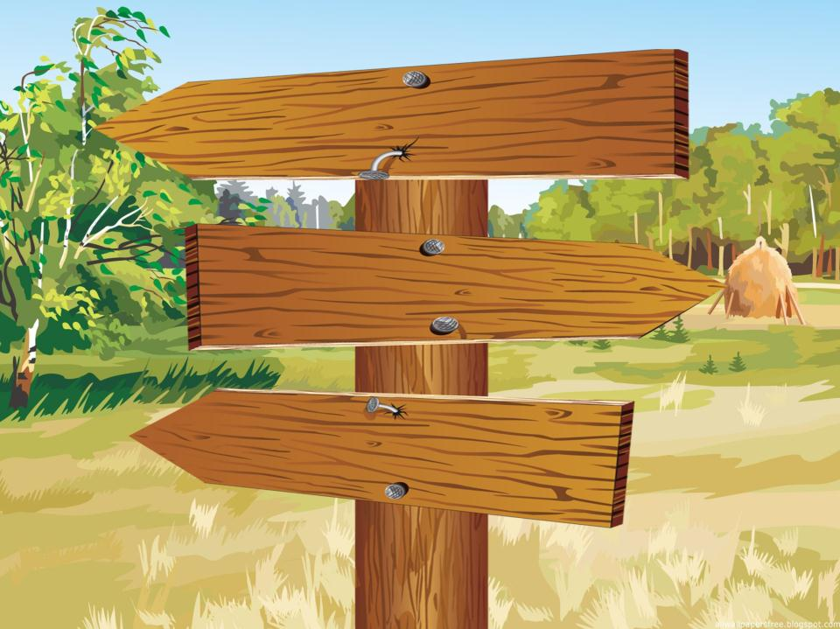
1 уровень
2 уровень
3 уровень

Slide 5
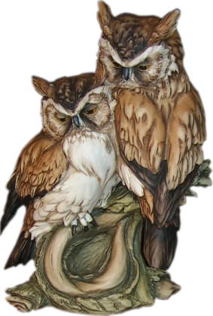
СО - ВА
СО - ВЫ
СО - МЫ

Slide 6
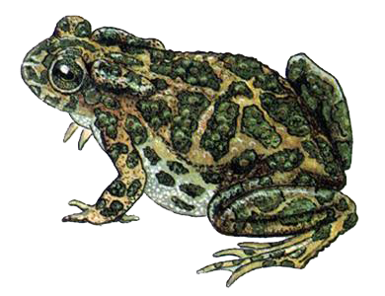
МЫ - ЛО
ЖА - ЛО
ЖА - БА

Slide 7
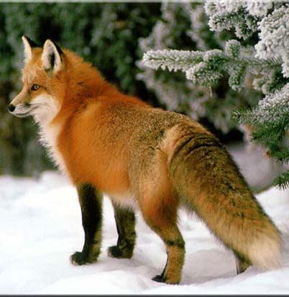
ЛИ - СА
ЛО - СИ
СА - ЛО

Slide 8
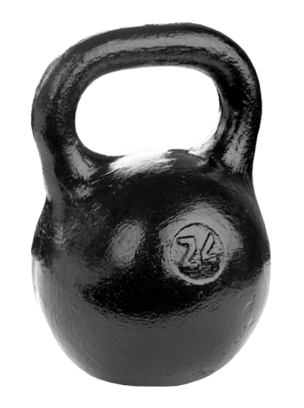
ГА- ЛЯ
ГИ- РЯ
ЗА - РЯ

Slide 9
ЛИСТ
ЗОНТ
БАНТ

Slide 10
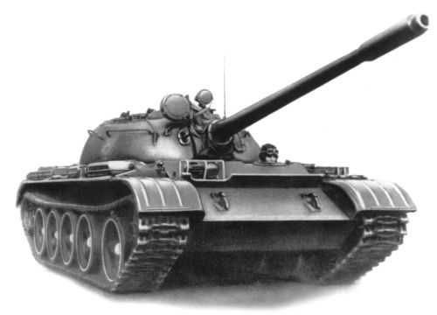
ТАНК
БАНТ
КАНТ

Slide 11
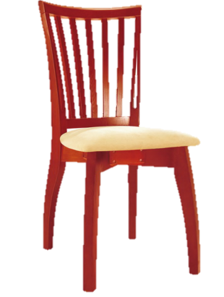
ГРИБ
СТУЛ
СТОЛ

Slide 12
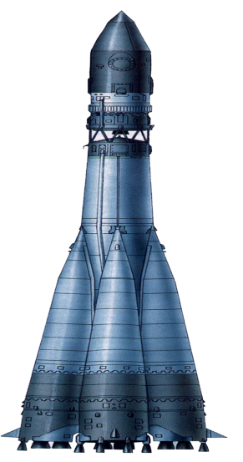
РА - ДУ - ГА
ГА - ЗЕ - ТА
РА - КЕ - ТА

Slide 13
КА - БИ - НА
РЯ - БИ - НА
ГА - ЗЕ - ТА

Slide 14
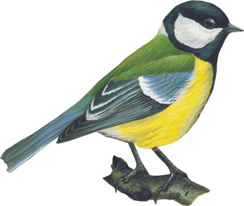
СО - РО - КА
СИ - НИ - ЦА
СИ - ГА - РА

Slide 15
В работе использованы рисунки и фотографии, находящиеся в свободном доступе в Интернете

